Slide 1


Slide 2
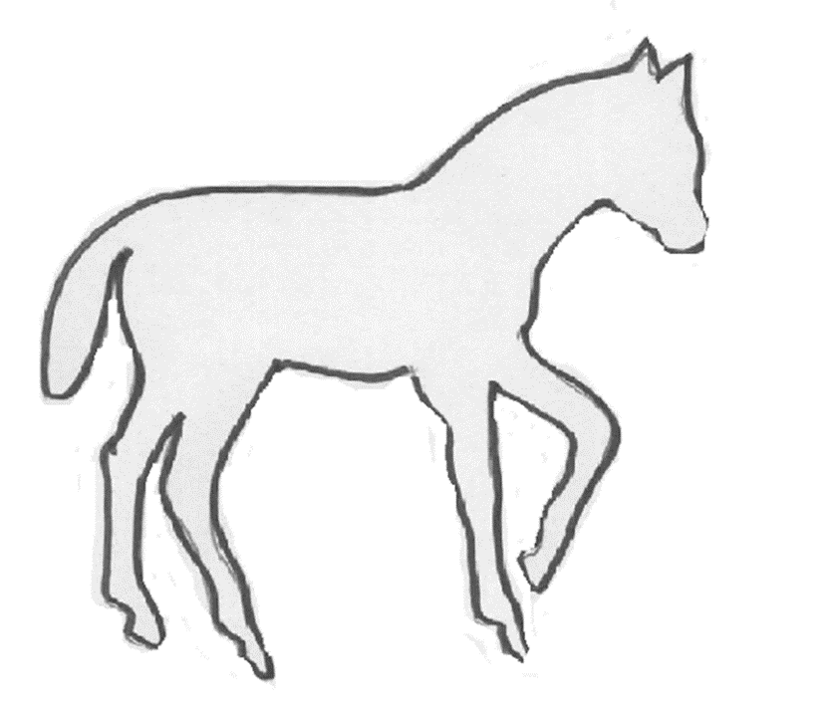
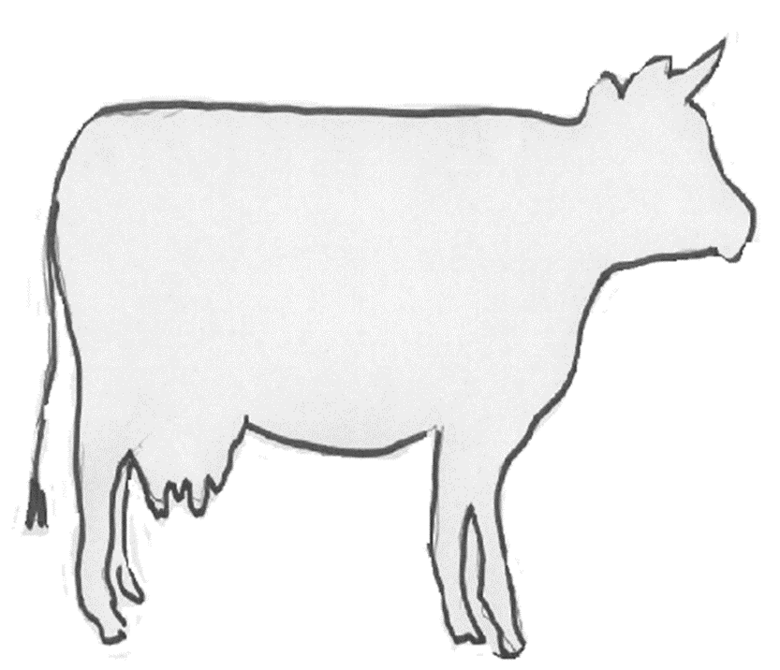
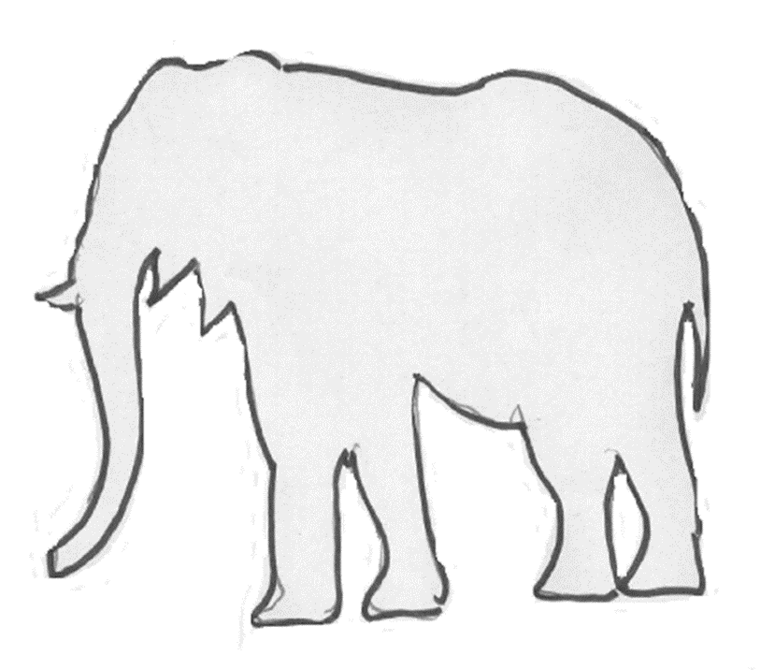
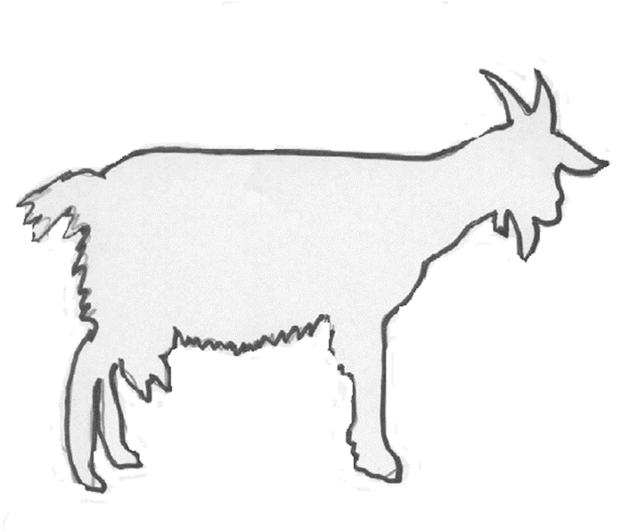
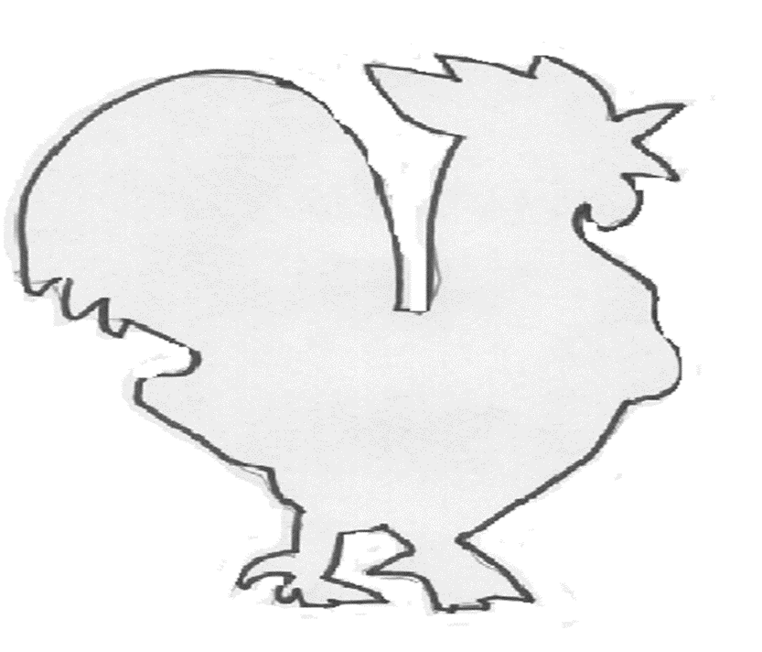
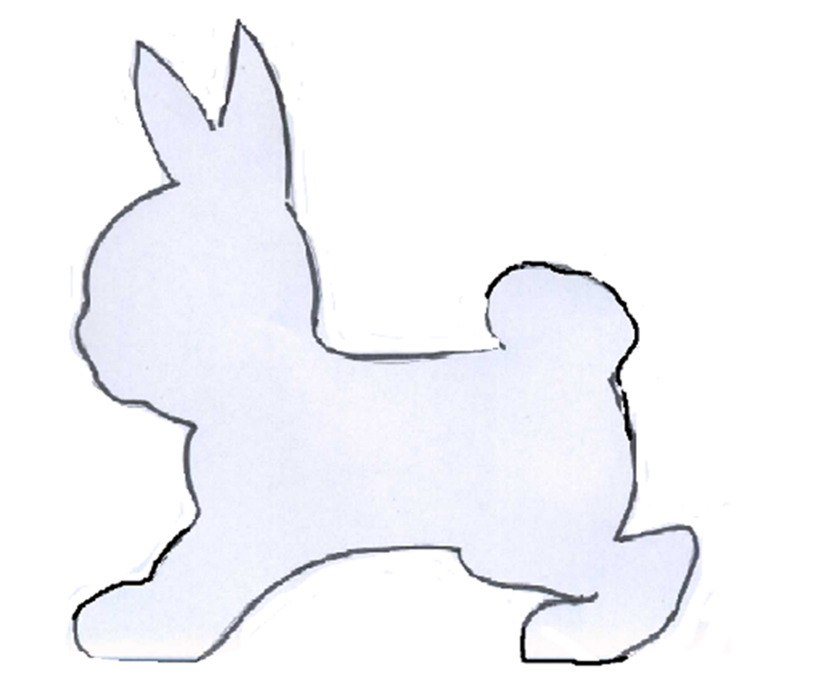
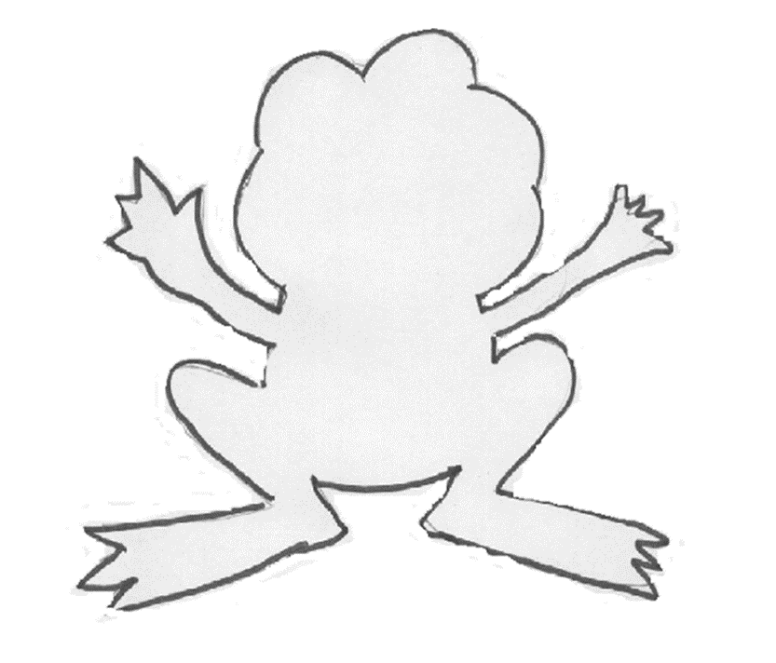
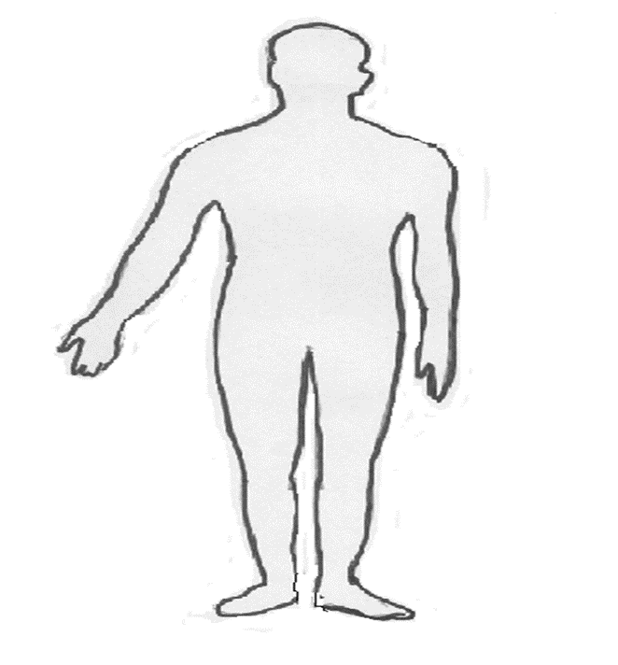

Slide 3
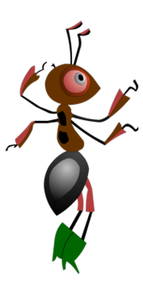

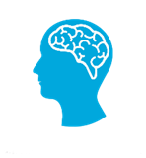
Тема урока: «Строение тела человека»

Slide 4

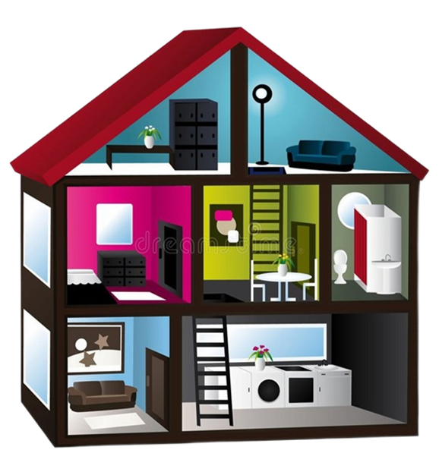
Строение дома
Внешнее – то, что мы видим снаружи.
Внутреннее – то, что видим внутри.

Slide 5
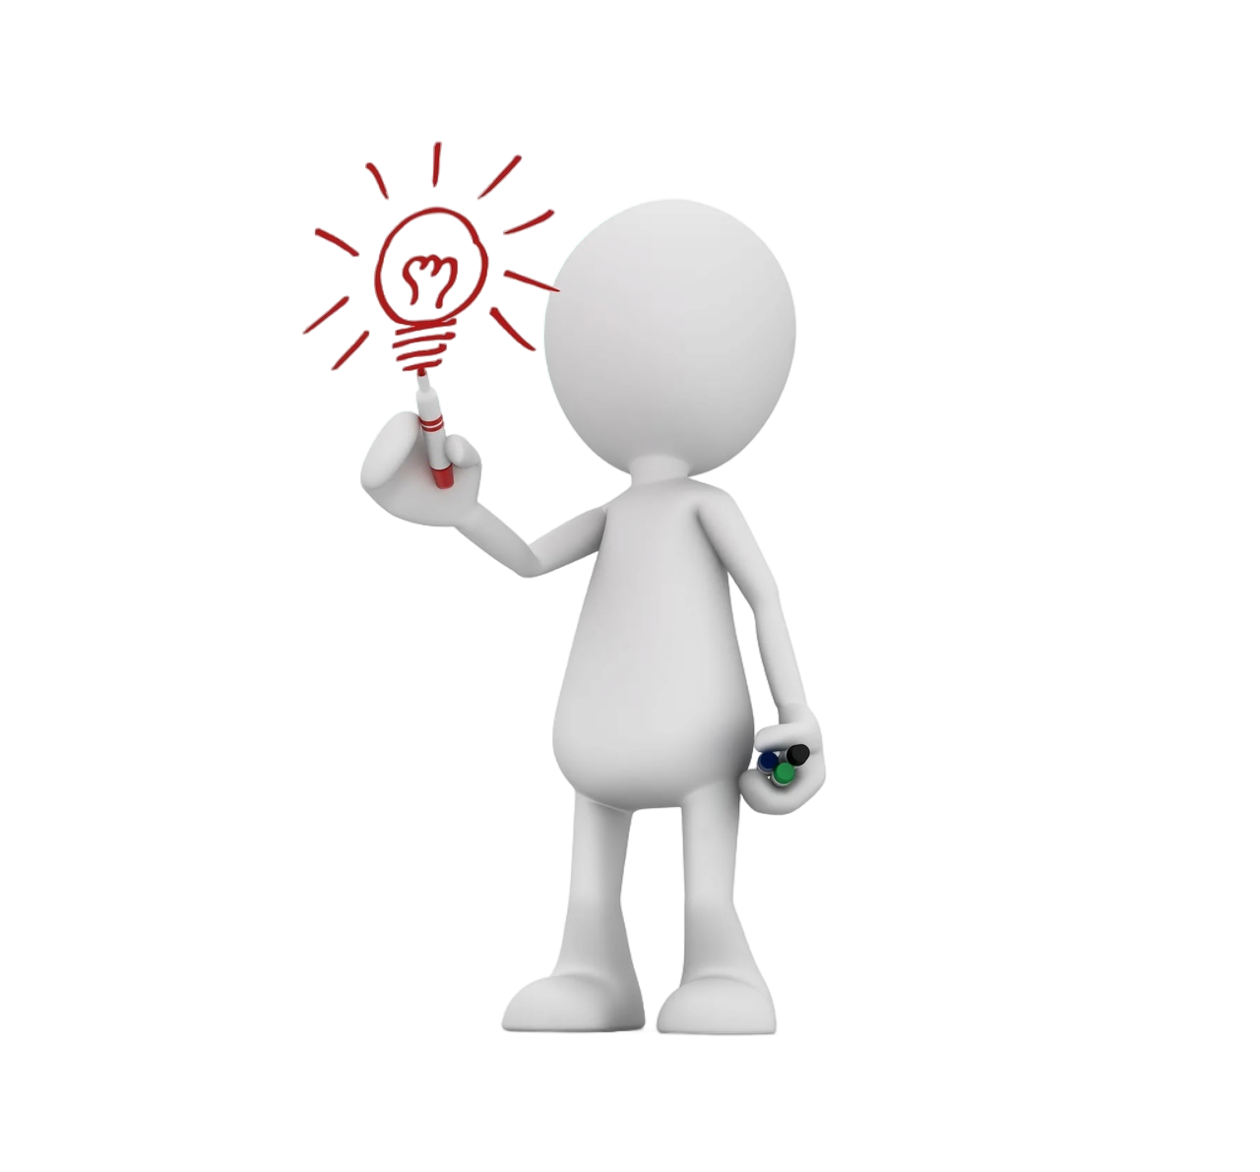
Строение
Внешнее – то, что мы видим снаружи.
Внутреннее – то, что видим внутри.

Slide 6
Цель урока: узнать внешнее и внутреннее строение тела человека

Slide 7
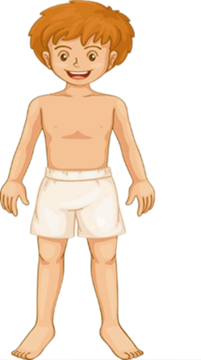
Внешнее строение
Голова
Шея
Грудь
Живот
Руки
Ноги

Slide 8
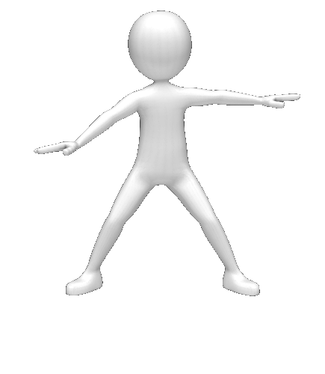
Физминутка

Slide 9
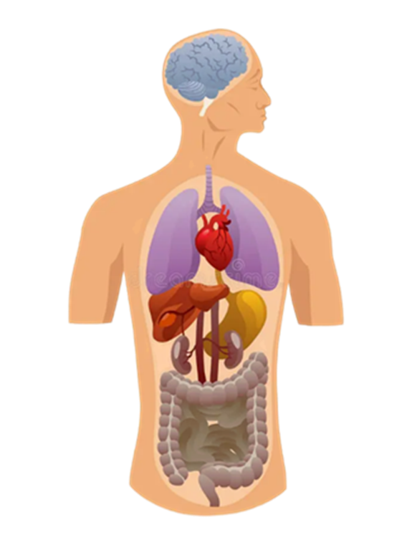
Внутреннее строение

Slide 10
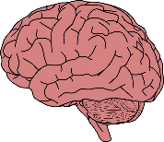
Головной мозг – это
главный командный
пункт организма.
Его деятельность связана с мышлением человека.

Slide 11
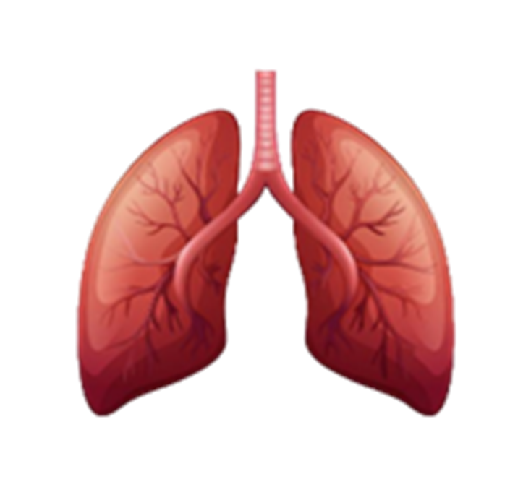
Лёгкие – это орган дыхания, похожий на губку. Их у человека два.

Slide 12
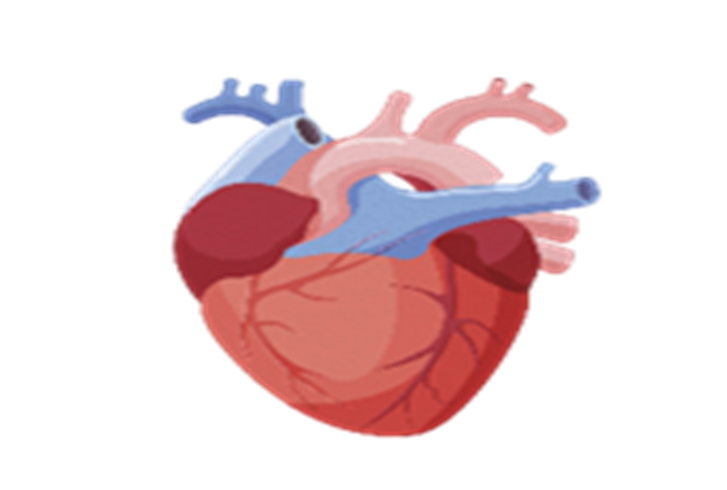
Сердце – неутомимый мотор, который заставляет кровь двигаться по телу.
Размером с кулак.

Slide 13
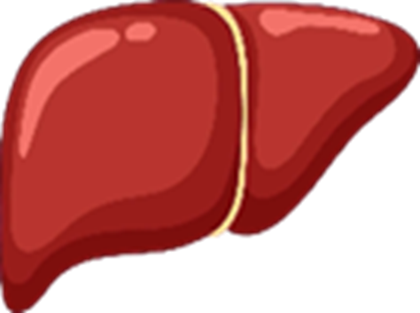
Печень – орган защищающий от вредных веществ. Находится справа.

Slide 14
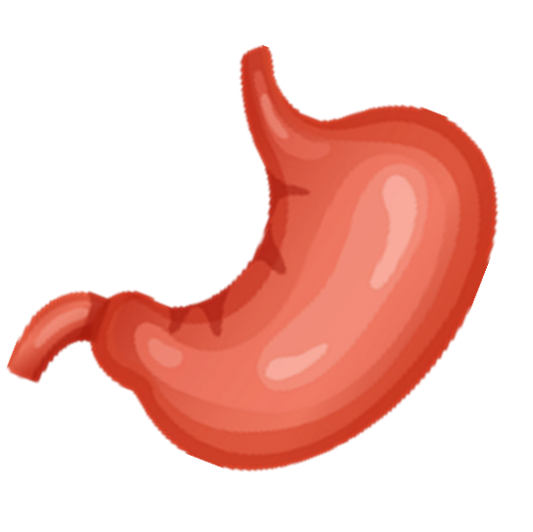
Желудок – орган «Внутренней кухни». Он смачивает пищу желудочным соком и измельчает её.

Slide 15
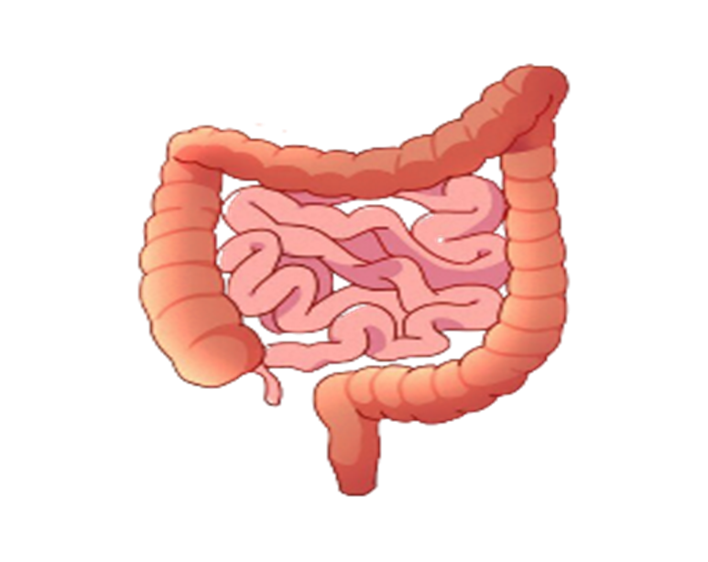
Кишечник – орган благодаря которому пища окончательно переваривается и впитывается в организм.

Slide 16

Внутреннее строение
Мозг
Сердце
Лёгкие
Печень
Желудок
Кишечник

Slide 17

Строение тела человека
Внешнее
Внутреннее

Slide 18
Физминутка

Slide 19
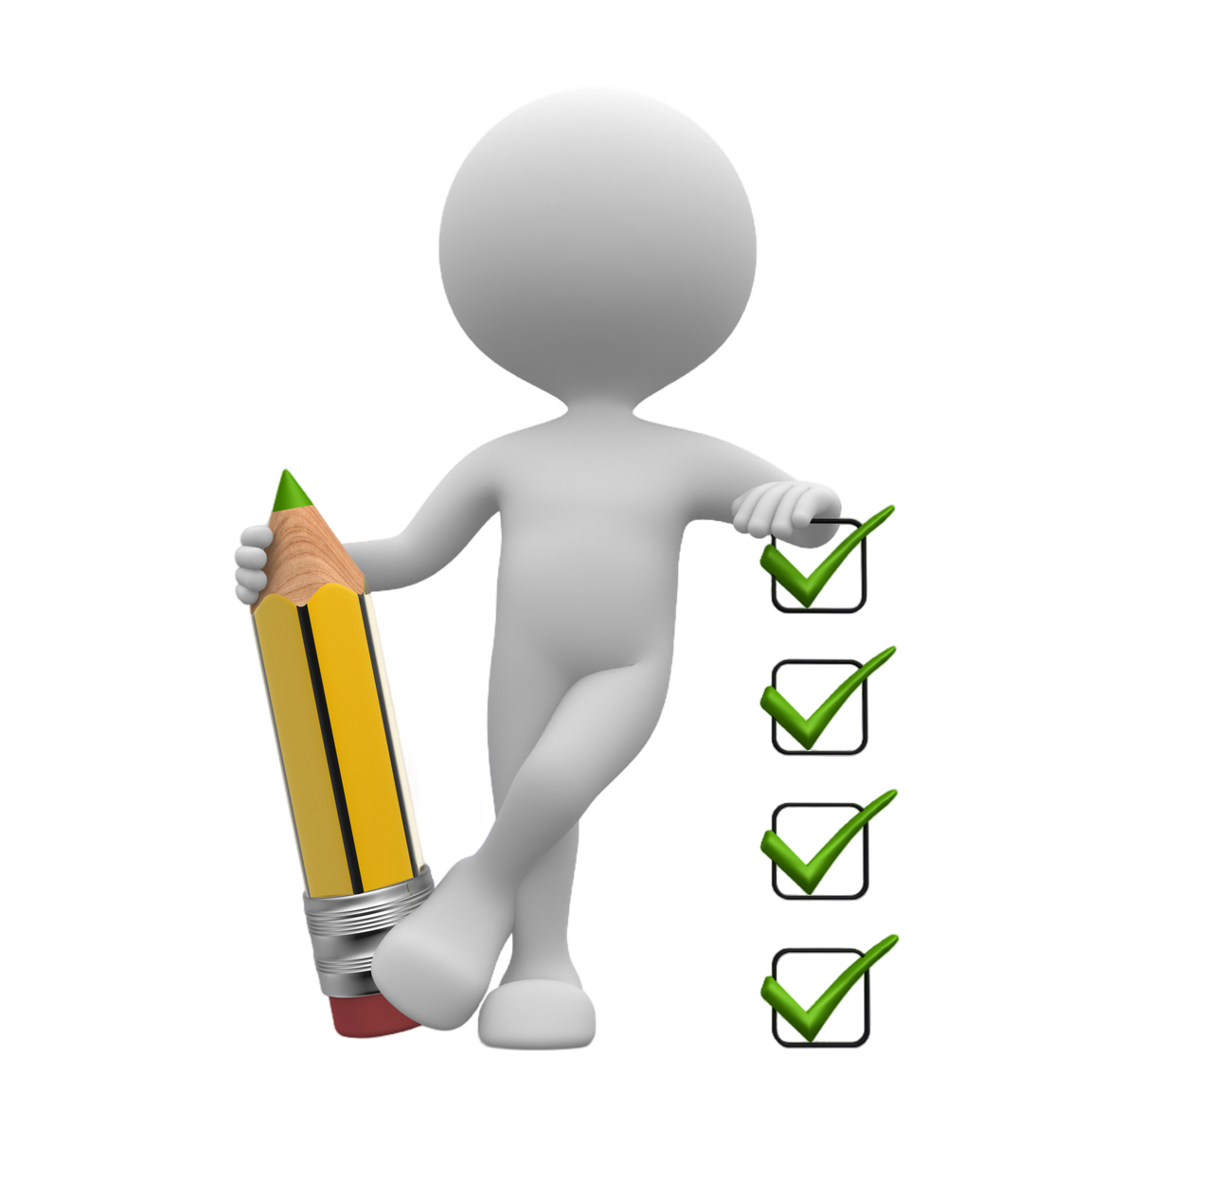
Самостоятельная работа

Slide 20
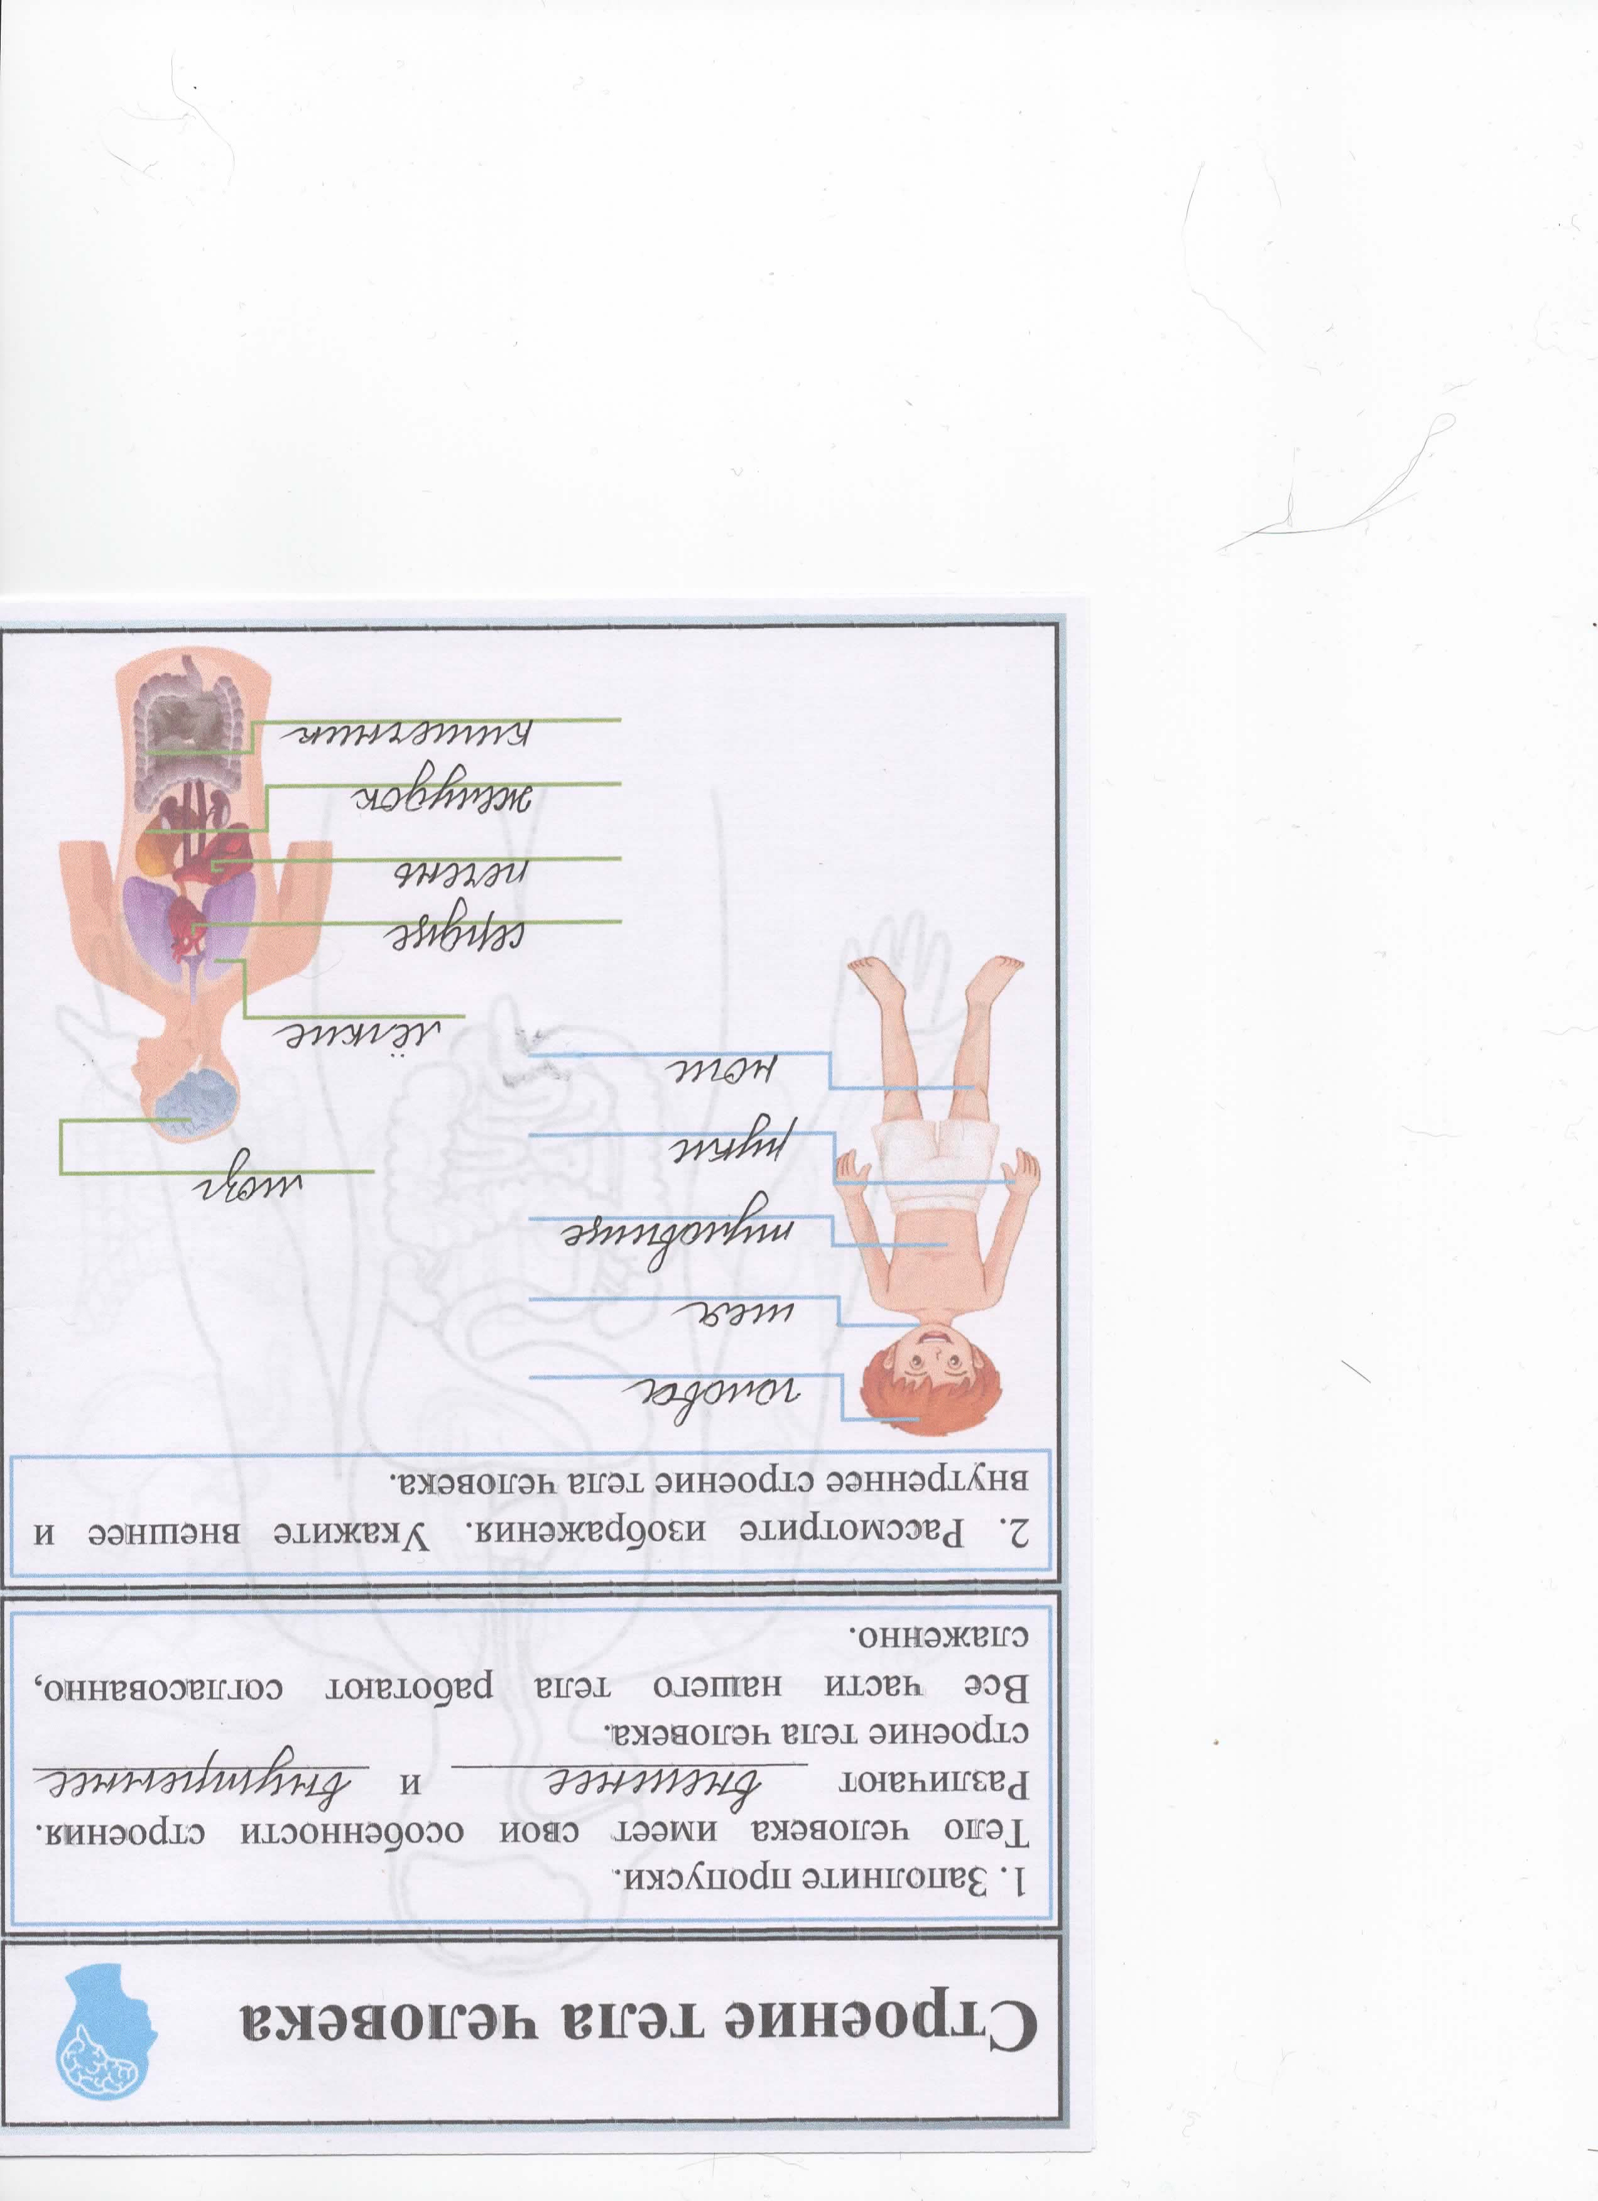
Взаимопроверка

Slide 21
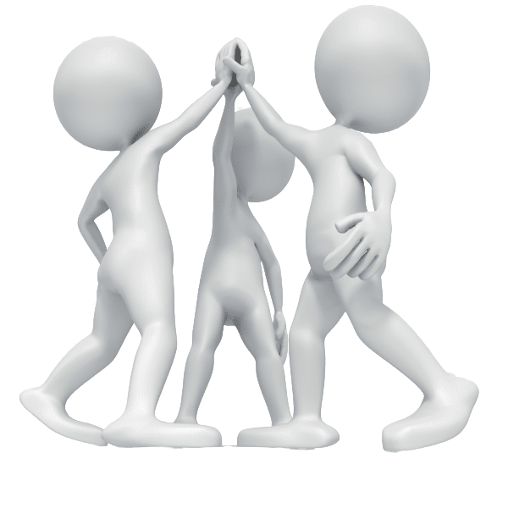
Командная работа

Slide 22
Цель урока: узнать внешнее и внутреннее строение тела человека

Slide 23
Домашнее задание
уч. с. 6, прочитать
§ «Как работает наш организм»;
выполнить № 3 в рабочем листе.
* краткое сообщение об органе «Почки»

Slide 24
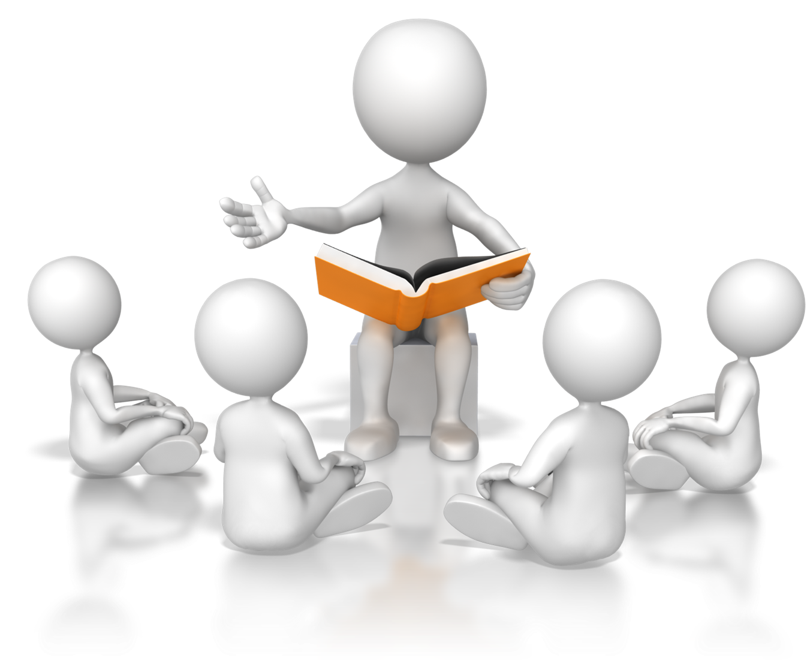
Молодцы!
Спасибо за урок!

